Slide 1
割草机器人 · 传感器仿真测试
传感器套件仿真测试方案
1×主 LiDAR ＋ 12×环形超声波 ＋ 2×侧向双目 ｜ 融合感知与安全避碰
商用高尔夫球场 · 足球场场景全要素覆盖
46
50
7
0
条测试用例
项障碍物库
张设计视图
碰撞门禁
SIM-STD-0002 · V1.0 ｜ 依据规格 0002（独立评审 R2 pass）｜ 2026-10

Slide 2
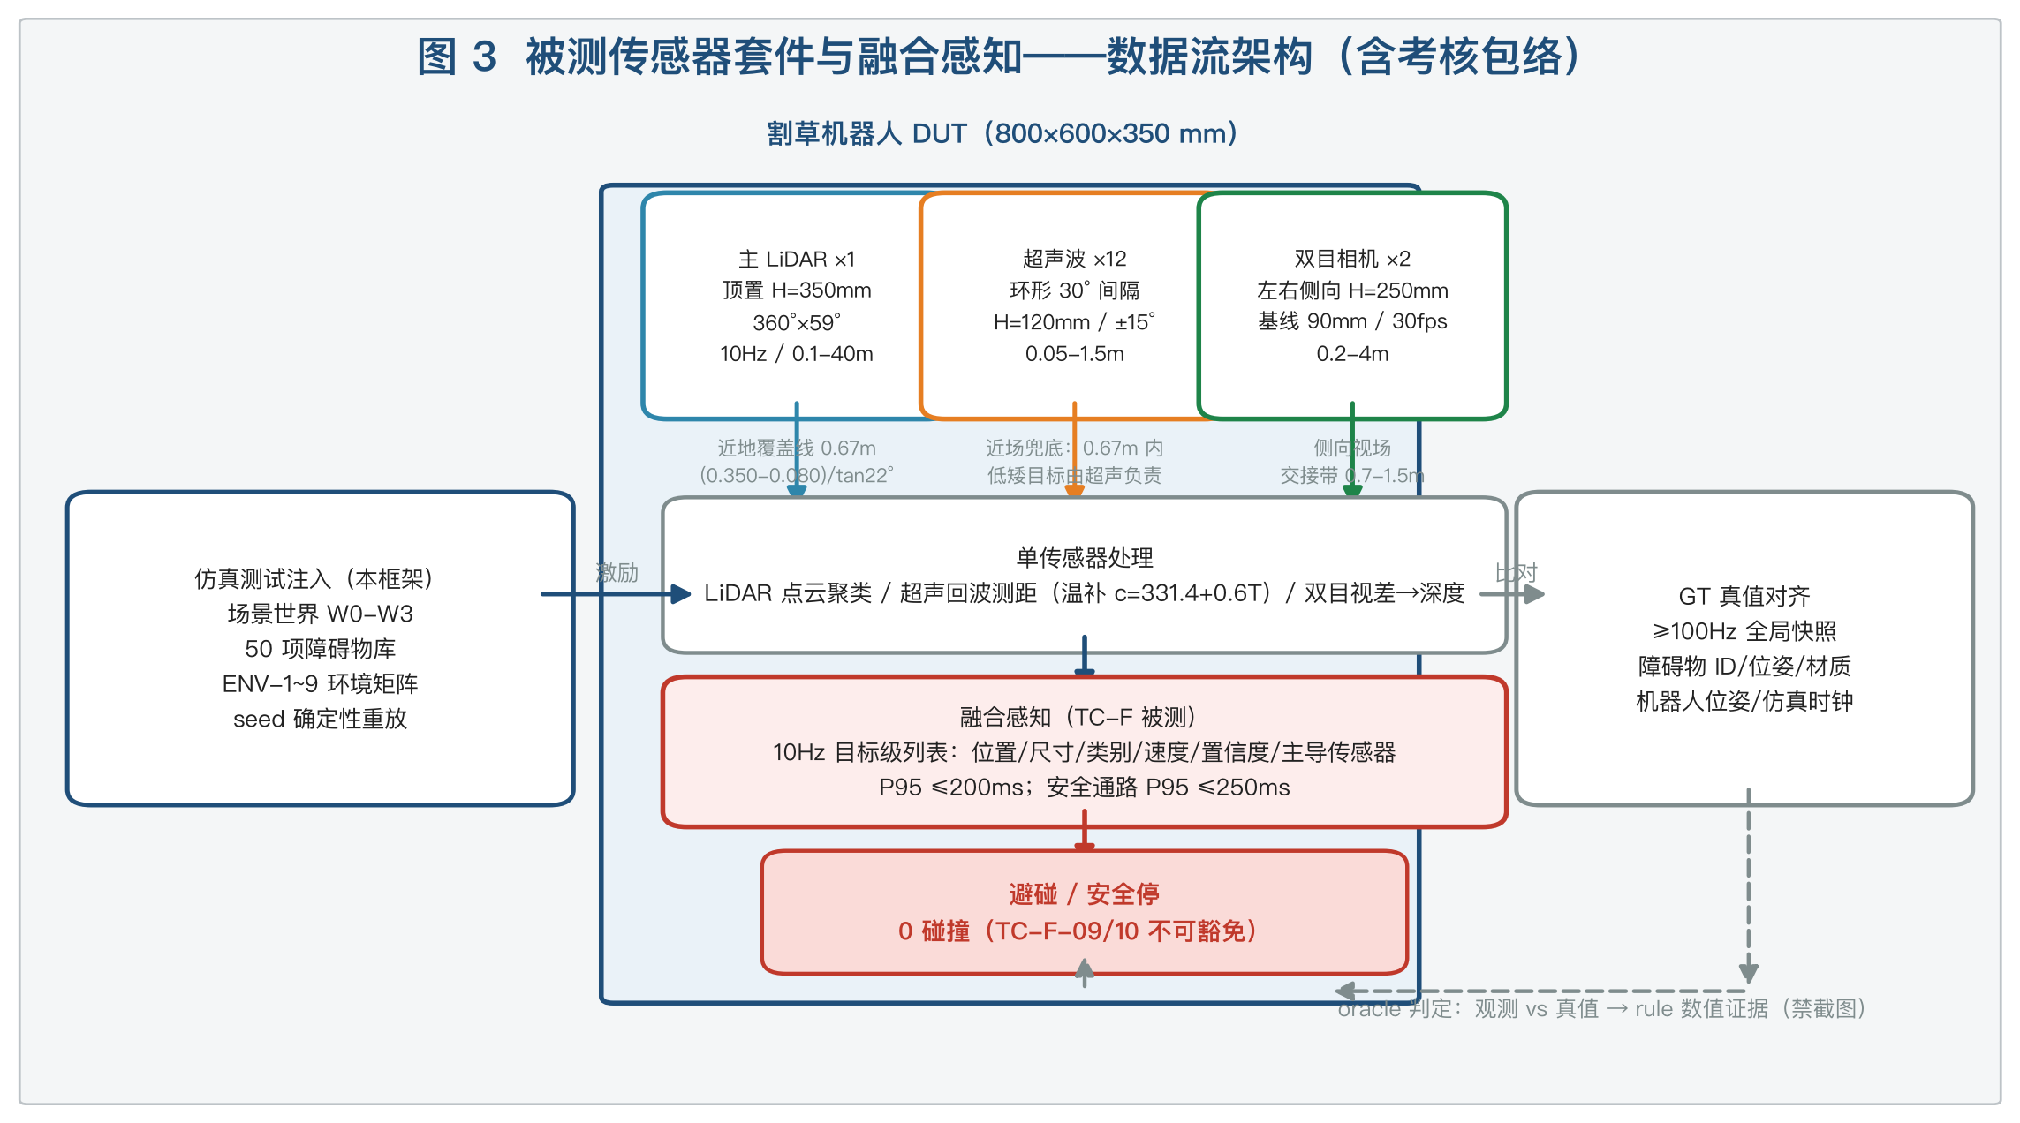
被测对象 DUT 01
被测传感器套件与安全包络
覆盖预算（已复核口径）
0.67 m
LiDAR 近地覆盖线
更低矮目标由超声兜底
1.04 m
1.6 m/s 急停距离
< 超声 1.5 m 量程
≤250 ms
安全通路端到端 P95
（融合输出 ≤200 ms）

Slide 3
场景世界 02
四类场景世界与环境矩阵
W0 校准场
计量基线
ENV 环境矩阵（9 项）
W0
ENV-1 光照 5 档
ENV-2 降雨 2/20 mm/h
ENV-3 喷灌水雾
ENV-4 雾霾 至 50 m
ENV-5 露水凝露
ENV-6 风 3/6/9 m/s
ENV-7 温度 5–35 °C
ENV-8 草被 4–120 mm
ENV-9 地形 0–15°
50×50 m 哑光地面 · AprilTag 阵列 · 可编程漫射光
W1 商用高尔夫球场
高尔夫专项
W1
球道 30×60 m · 果岭 Φ15 m · 沙坑×2 · 水塘 5×8 m · 球车道 · 喷头×8 · 旗杆洞杯 · 球车/行人/雁群动态
W2 足球场
足球专项
W2
105×68 m 天然草 · 球门×2（柱+带网）· 角旗×4 · 广告围挡 · 训练器具 · 运动员 6–8 m/s · 夜场泛光 1800 lux
W3 环境注入场
环境鲁棒
W3
光照 5 档（100 klux→夜场）· 雨/喷灌/雾（至 50 m）/露水 · 风 3/6/9 m/s · 温度 5–35 °C · 草被 4–120 mm · 坡度至 15°
全部场景即代码：YAML + seed，同 seed 重跑结果完全一致（TC-F-13 强制）

Slide 4
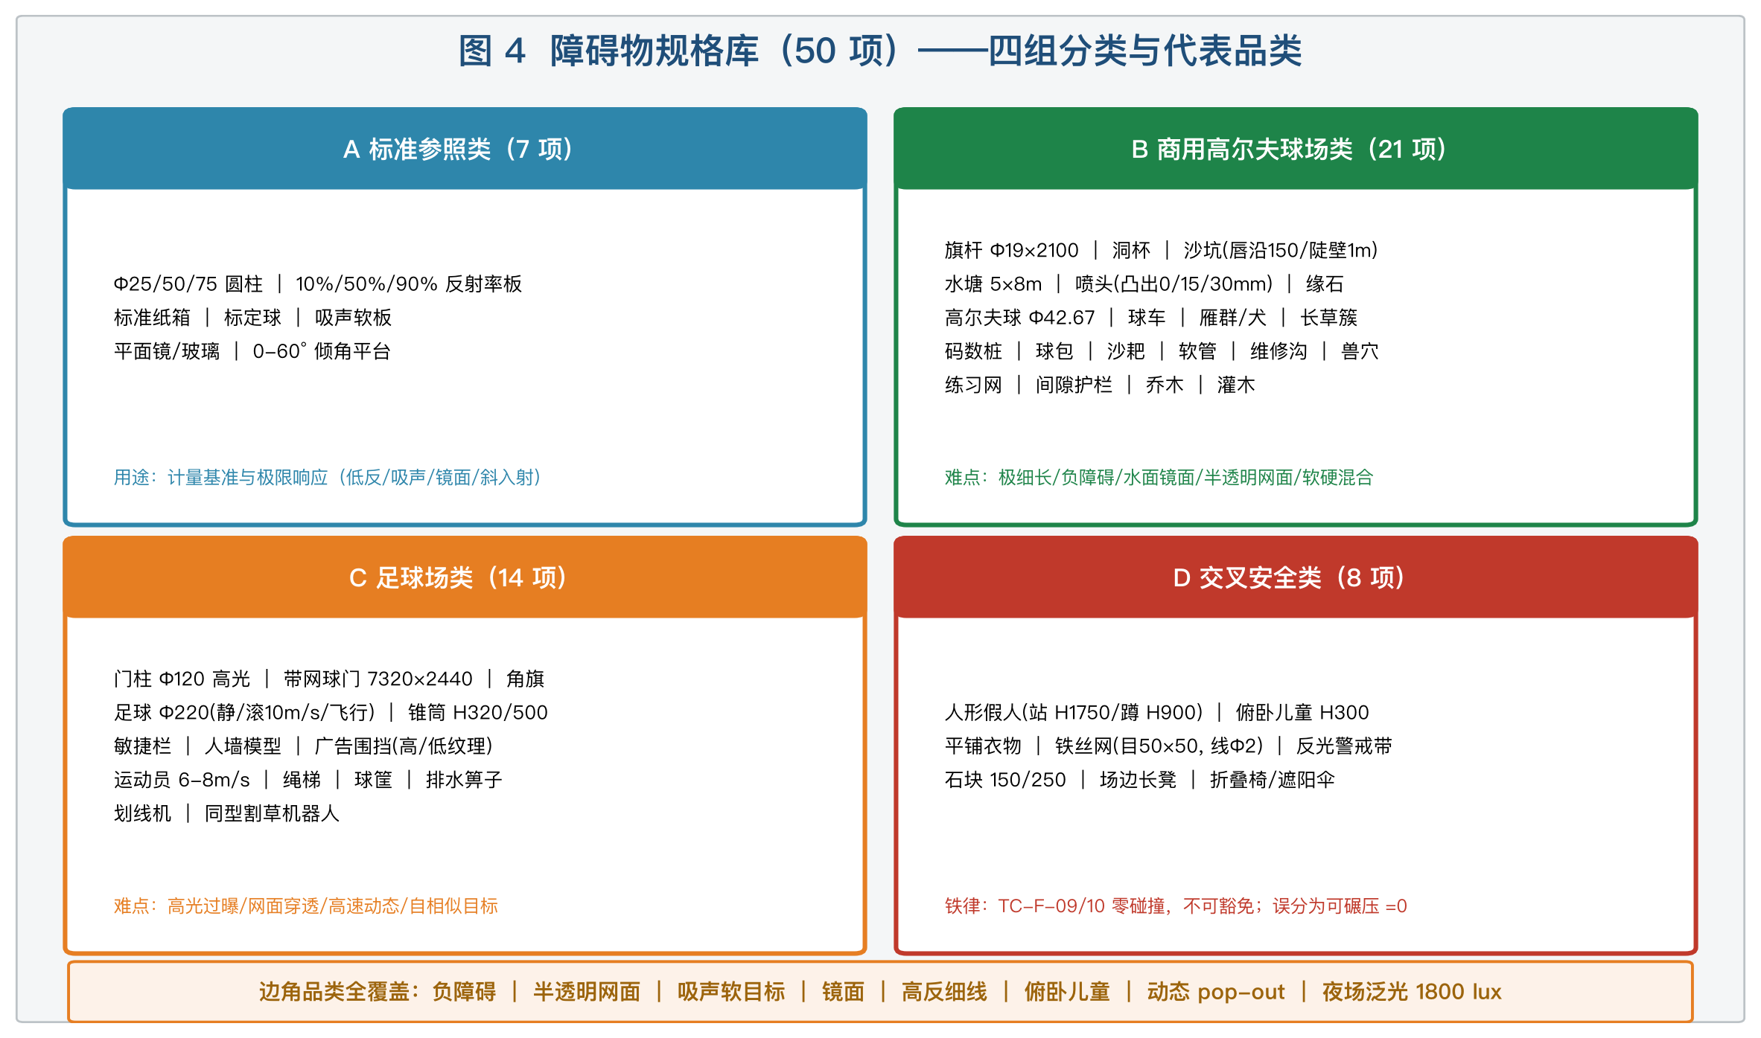
障碍物介绍 03
障碍物规格库：50 项 · 四组分类 · 五要素规格

Slide 5
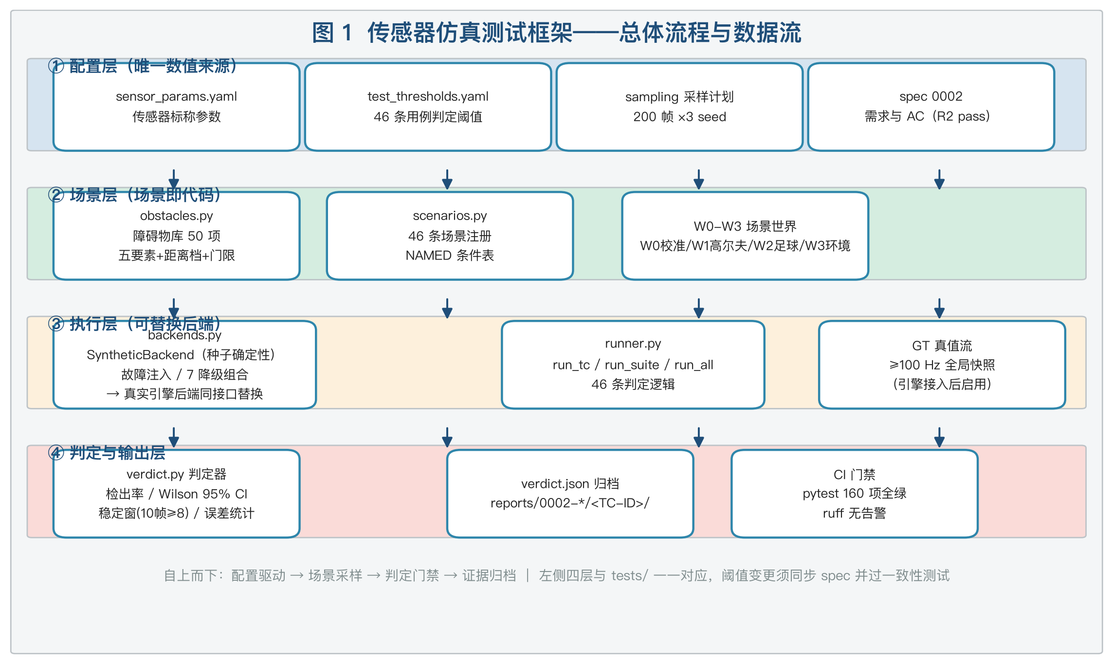
架构设计类 04
测试框架分层架构：配置 → 场景 → 执行 → 判定输出

Slide 6
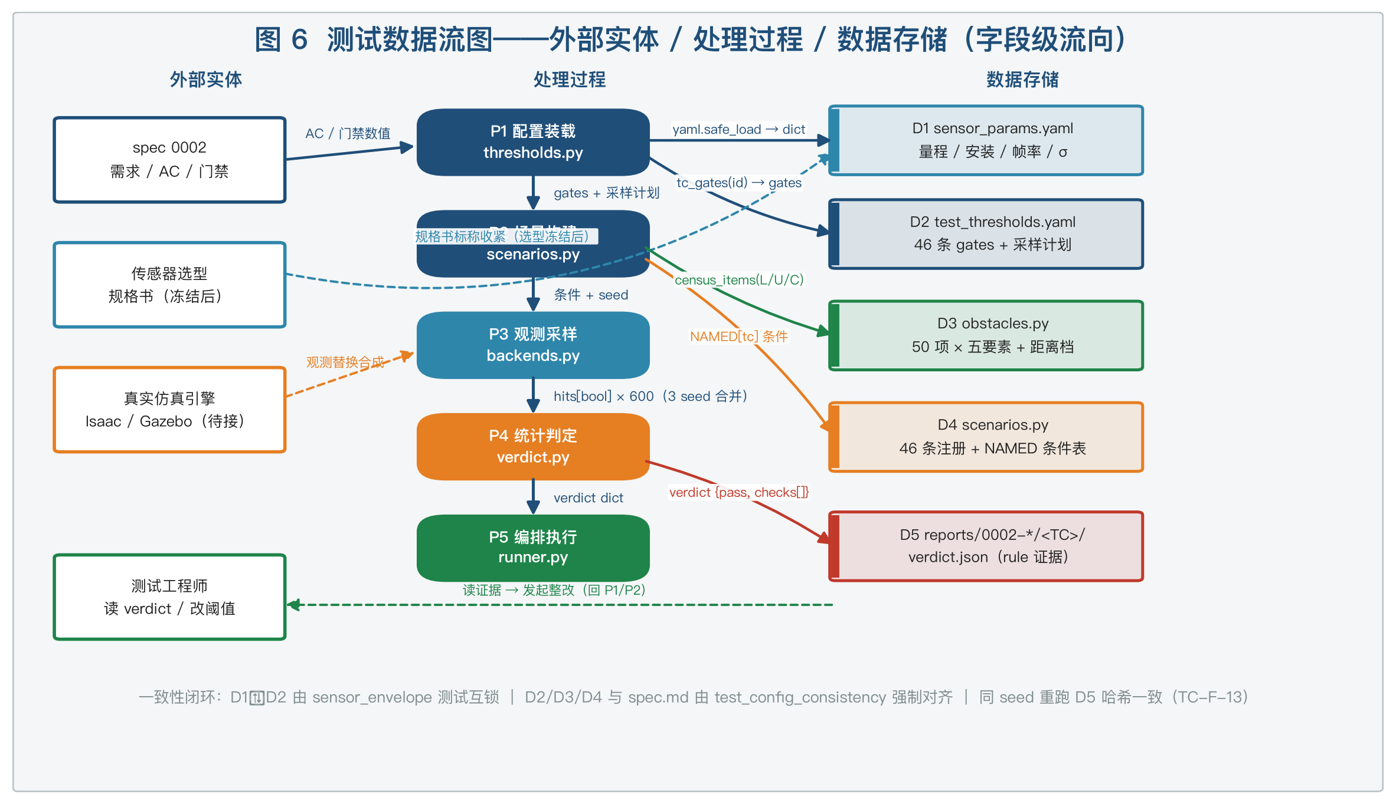
数据类 05
测试数据流：外部实体 / 处理过程 / 数据存储

Slide 7
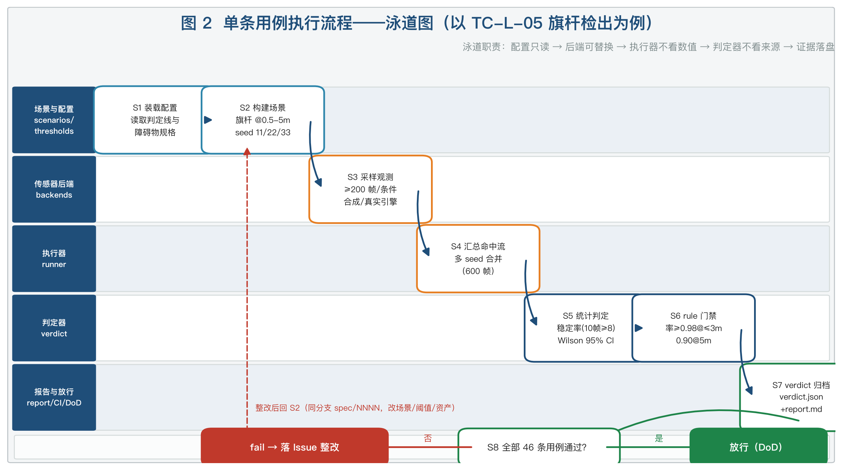
流程逻辑类 06
单条用例执行泳道：从装载配置到放行/整改回环

Slide 8
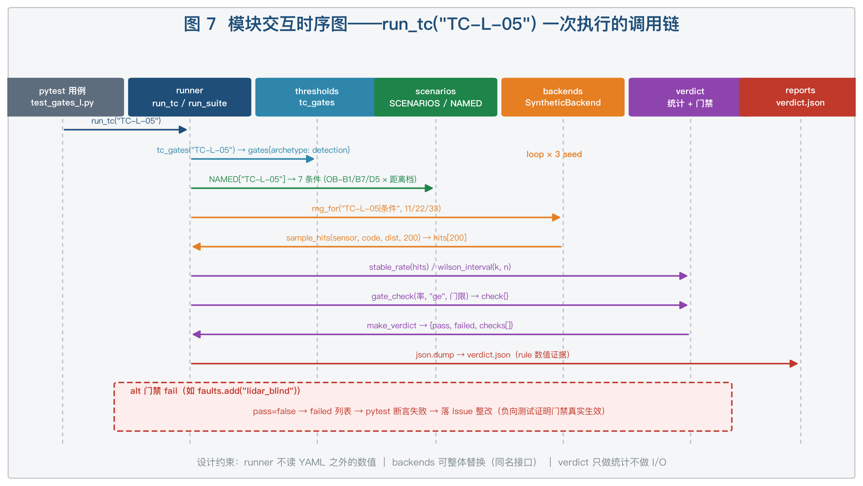
模块交互类 07
模块交互时序：run_tc 一次执行的完整调用链

Slide 9
用例体系 08
46 条测试用例与判定门禁
11
12
10
13
TC-L 主 LiDAR
TC-U 超声波 ×12
TC-C 双目 ×2
TC-F 融合感知
测距 ±30 mm · 角分辨 3°
旗杆 ≥98%@≤3 m
近地 0.67 m 内不考核
通道精度 ±15 mm
串扰虚警 ≤1% · 环形 ≥71/72
高尔夫球 @0.3 m ≥90%
深度 ≤max(30mm, 2.5%Z)
夜场泛光 ≥90%
左右同步 ≤1 ms
完备性 ≥max(单传感器)−2pp
延迟 P95 200/250 ms
7 组合降级包线
安全专项（TC-F-09/10）—— 放行铁律
静态 + 动态避碰碰撞次数 = 0，不可豁免 ｜ 安全品类（人形/俯卧儿童/动物/车辆/pop-out/深负障碍）误分为可碾压 = 0
停止间隙 ≥50 mm @0.8 m/s、≥100 mm @1.6 m/s ｜ 触发距离一致性 σ ≤30 mm ｜ 每条件 ≥3 次重复 ×2 seed

Slide 10
融合感知 09
融合专项：互补、仲裁与降级包线
目标级精度
位置 ≤50 mm · 分类 10 类混淆对角 ≥90% · 安全类误分 = 0
7 组合降级包线（TC-F-08，摘选）
禁用组合 | 全库 | 安全品类
仅超声在位 | — | ≥90% @≤0.8m
仅 LiDAR 在位 | ≥85% | ≥90%
禁用 LiDAR | ≥75% | ≥90%
禁用超声 | ≥92% | ≥95%
禁用双目 | ≥92% | ≥95%
单侧双目 | 同侧 −5pp | 对侧 −1pp
检出完备性
每项 ≥ max(单传感器) − 2 pp · 全库 ≥95% · 安全品类 ≥98%
虚警抑制
假障碍 ≤2 次/km · 假急停 ≤1 次/km（10 km 等效）
冲突仲裁
故障源 >3σ 注入 → 2 s 内降权隔离 · 双影目标 = 0
动态跟踪
ID 切换 ≤1/50 遭遇 · 稳定轨迹 ≤300 ms · pop-out ≤3 帧检出
完整数值见 test_thresholds.yaml → degradation_envelope（7 组合逐项门禁，由测试强制对齐）
确定复现
同 seed 重跑 5 次输出哈希完全一致（TC-F-13）

Slide 11
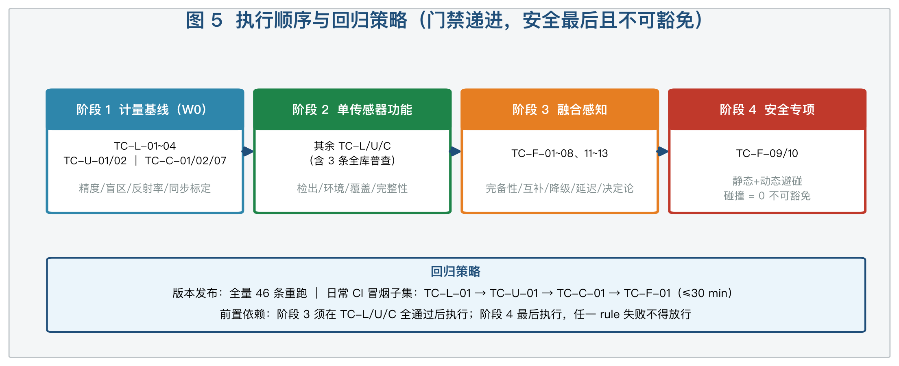
执行策略 10
执行顺序与回归策略：四阶段门禁递进，安全最后且不可豁免

Slide 12
质量证据与下一步 11
评审闭环 · 代码基线 · 待办
R1 独立评审
I-1~I-6 整改
R2 独立复审
fail：6 条 actionable
（覆盖口径/矩阵断链/分类清单/降级包线/方法字段/计数）
→
全部落账并闭合
15 项自验 + Wilson/几何复算全过
→
pass：完备性 rubric 5 分
仅余 2 条 advisory（不阻塞）
160
pytest 全绿：四套门禁
+ 一致性 + 负向注入
0
ruff 告警：py3.12
conda 独立环境
46
条 verdict 可归档
数值证据 · 禁截图
下一步
① 方案批准
② 引擎选型
③ 真实后端取证
确认 spec 0002 与 6 项待澄清问题
Task 1 PoC（候选 ≥2）→ ADR-0003
替换 SyntheticBackend → 全量 46 条 verdict
配套交付：spec.md / tasks.md / review.md（.trae/specs/0002）· pytest 基线（src/simulation）· 标准指导书 + 使用说明 + 7 张设计图

